Slide 1
Антропогенез
Эволюция человека
Часть 9
Автор: Першина О. В.
Учитель биологии
ГБОУ СОШ №405
Москва 2012

Slide 2
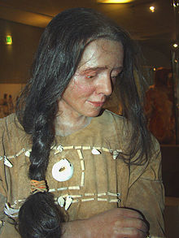
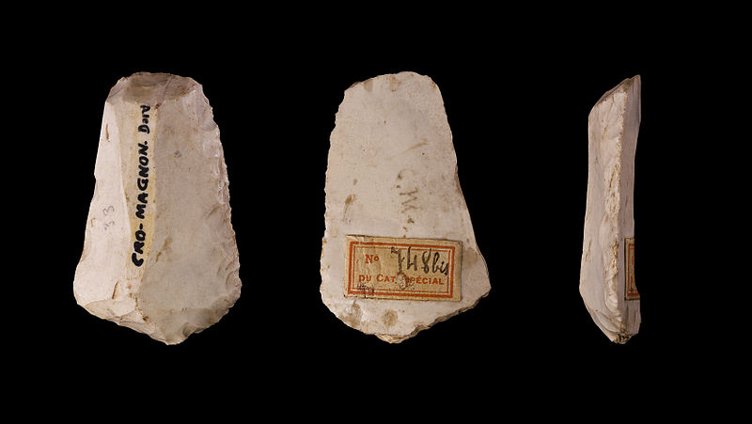
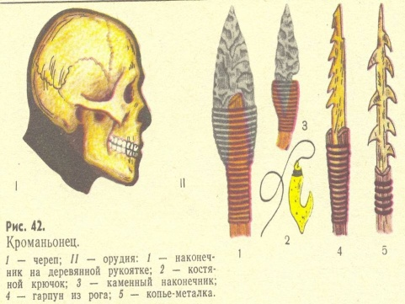
Орудия труда кроманьонца
шили и украшали
одежду
скребок кроманьонца

Slide 3
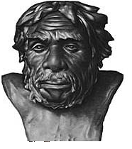
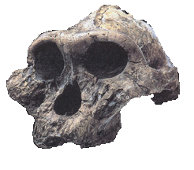
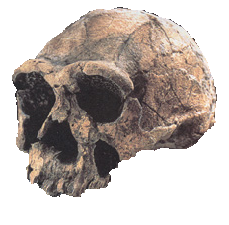
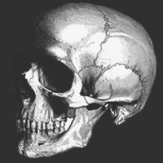
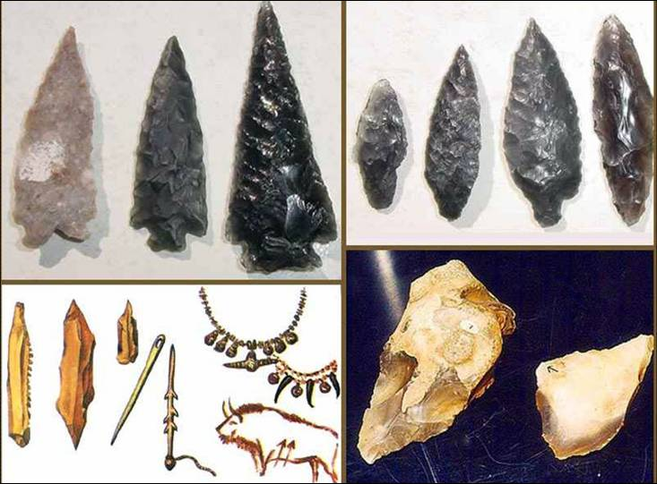
Усложнение строения мозга –усложнение орудий труда

Slide 4
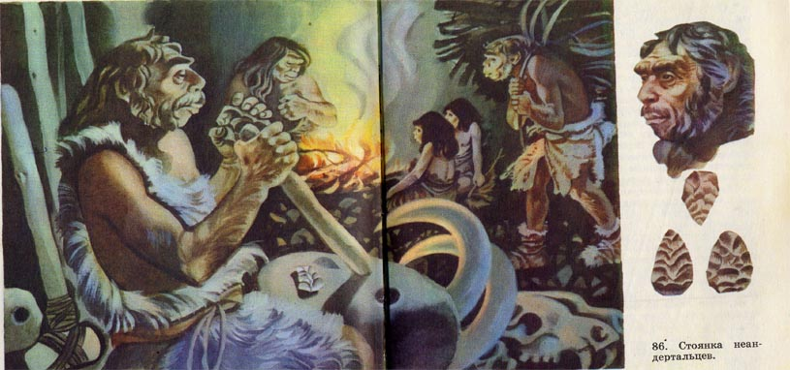
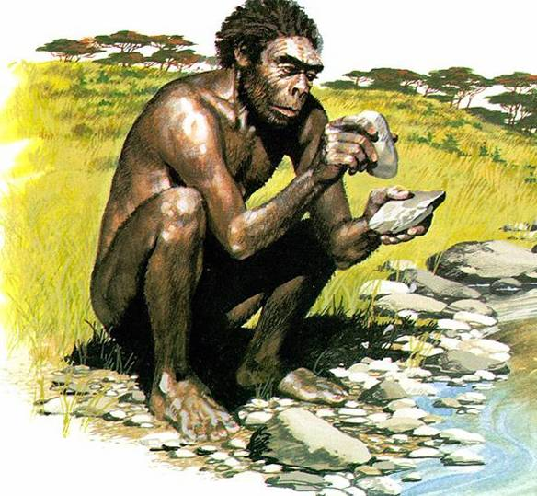
Неоантропы - новые люди Кроманьонцы владеют речью

Slide 5
Совместная охота

